Slide 1
МИНИСТЕРСТВО ОБРАЗОВАНИЯ И НАУКИ РОССИЙСКОЙ ФЕДЕРАЦИИ
ГОСУДАРСТВЕННОЕ АВТОНОМНОЕ ПРОФЕССИОНАЛЬНОЕ ОБРАЗОВАТЕЛЬНОЕ УЧРЕЖДЕНИЕ МУРМАНСКОЙ ОБЛАСТИ
МУРМАНСКИЙ ИНДУСТРИАЛЬНЫЙ КОЛЛЕДЖ
Методическая разработка: «Анализ поправок в Конституцию России в рамках изучении дисциплины «Обществознание (включая экономику и право)».
Подготовил: преподаватель общественных дисциплин, ГАПОУ МО «Мурманский индустриальный колледж», Митин Ю.Г.
Мурманск
2023

Slide 2
Содержание
Актуальность
Цель
Задачи
Справочный материал для студентов по теме
Студенты первого курса
Студенты третьего курса
Заключение
Выводы
Источники
Литература и интернет-ресурсы

Slide 3
Актуальность
Конституция РФ отмечает в нынешнем году свое тридцатилетие. Это достаточно серьезный срок для подобного документа, который является Главным законом страны.
При изучении дисциплины «Обществознание (включая экономику и право)» студентами первого (группы 105,106,107) и третьего курса (30 и 31) особое внимание преподаватель общественных дисциплин уделяет не только изучению Конституции РФ и Конституционного строя России, но и поправкам, внесенных в 2020 г., так как объем поправок достаточно широк. И принимались они путем проведения референдума, что отражает значимость для жизни общества. Отношение к данным поправкам и их реализация в рамках нынешней внешнеполитической и внутренней ситуации в стране крайне важны при изучении дисциплины.

Slide 4
Цель
повысить правовую культуру студентов, которая, зачастую, страдает фрагментарностью и подвержена «клипизации».

Slide 5
Задачи
Восполнить пробелы в знаниях о Конституции нашей Родины;
Определить важность внесенных изменений в главный Закон России.

Slide 6
Справочный материал для студентов по теме
В президентском послании 15 января 2020 года президент Российской Федерации В. В. Путин предложил внести в Конституцию Российской Федерации несколько поправок. Приведем только некоторые из них:
Внести в Конституцию изменения, прямо гарантирующие её приоритет в правовом пространстве России. Президент пояснил своё предложение следующим образом: «Требования международного законодательства и договоров, а также решения международных органов могут действовать на территории России только в той части, в которой они не влекут за собой ограничения прав и свобод человека и гражданина, не противоречат нашей Конституции. Ввести запрет на иностранное гражданство и вид на жительство для председателя правительства, министров и глав федеральных органов, губернаторов, сенаторов, депутатов и судей.
Дать право Государственной думе утверждать председателя правительства, а также по его представлению — всех его заместителей и федеральных министров.
Назначать руководителей всех силовых ведомств и региональных прокуроров президентом по итогам консультаций с Советом Федерации.
Изменить требования к президенту: он должен проживать на территории России не менее 25 лет (раньше — не менее 10 лет), не должен быть обладателем иностранного гражданства или вида на жительство не только на момент выборов, но и ранее.
Предлагается убрать из конституционного ограничения сроков полномочий президента слово «подряд», позволявшее одному и тому же лицу занимать президентский срок более двух сроков при условии, что лишь число последовательных сроков не должно быть более двух.
Дать право Конституционному суду по запросу президента проверять конституционность законопроектов до их подписания.

Slide 7
Содержание поправок к началу апреля 2020 г.
Поправки, связанные с историей и политической системой ( ст.67,68);
Поправки в области традиционных семейных ценностей, прав и свобод человека и гражданина (ст.71,83,114);
Изменение полномочий Федерального собрания (ст.103);
Расширение полномочий президента и сокращение полномочий Правительства ( ст.83,92,93,95,129);
Поправки, относящиеся к реформе судебной власти (ст.83,125).
Согласование Конституционным судом решений международных судов, разрешение вопроса о возможности исполнения решений межгосударственных органов (ст.75,125,129).

Slide 8
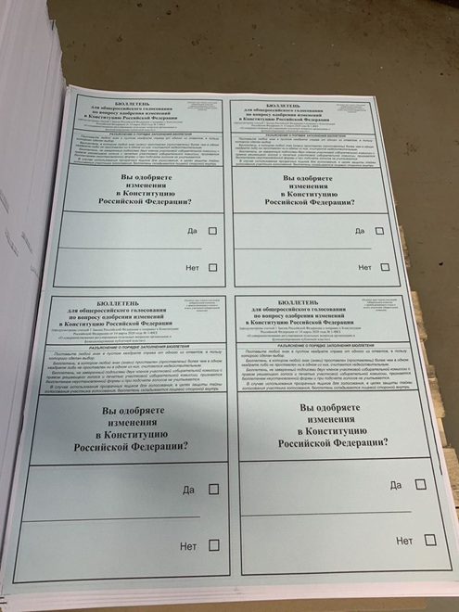

Общероссийское голосование по поправкам в Конституцию РФ (25.06.-01.07.2020 г..).
Бюллетени для голосования, отпечатанные в Санкт-Петербурге (май-июнь 2020 г.)

Slide 9
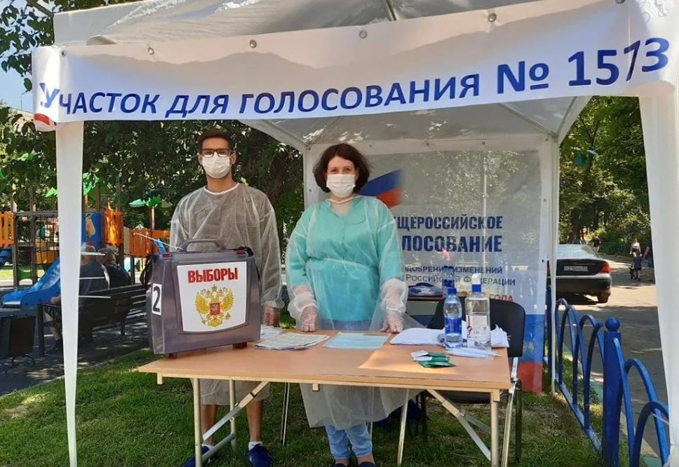
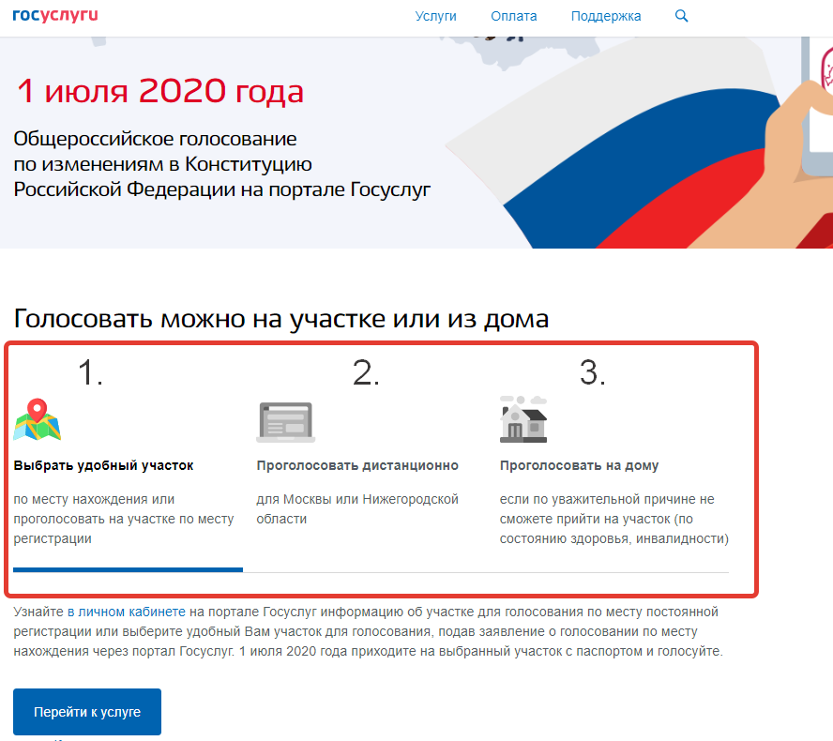
Голосование по поправкам прошло не только в формате традиционного голосования – в некоторых регионах ( в т.ч и в Мурманской области) проголосовать можно было и на портале «Госулуги».
Голосование в г. Люберцы (Московская область) на улице (в связи с мерами против распространения COVID-19)
Страница голосования по поправкам на портале «Госуслуги».

Slide 10
Итоги голосования
В списки участников голосования были включены 109 190 337 граждан России. В голосовании приняли участие 74 215 555 человек или 67,97%.
На вынесенный на общероссийское голосование вопрос "Вы одобряете изменения в Конституцию Российской Федерации?" ответили "Да" 57 747 288 человек, что составляет 77,92 % от числа граждан участников голосовании. "Нет" ответили 15 761 978 человек или 21,27% проголосовавших.

Slide 11
Студенты первого курса
Диаграмма 1. Отношение к поправкам в Конституцию РФ ,принятых на референдуме в 2020 г..
Среди студентов первого курса (в трех группах участвовало в опросе 60 человек) выявлены следующие показатели:
Среди студентов отмечается «полярность» подходов к поправкам (20- положительно оценили поправки, 26 – затруднились ответить).

Slide 12
Положения поправок, вызвавшие максимально большое внимание (студенты 1 курса), представлены на диаграмме 2 «Положения поправок. 1 курс».

Slide 13
Студенты третьего курса
Диаграмма 3. Отношение к поправкам в Конституцию РФ, принятых на референдуме в 2020 г..
Среди студентов третьего курса (участвовало 40 студентов) можно отметить иную особенность:
Большая часть затруднившихся ответить указали, что они видят в референдуме по данным поправкам как положительные, так и отрицательные стороны, потому и затрудняются однозначно ответить.

Slide 14
Положения поправок, вызвавшие максимально большое внимание (студенты 3 курса), представлены на диаграмме 4 «Положения поправок. 3 курс».

Slide 15
Вывод
В результате проведения мероприятия удалось восполнить отдельные «пробелы», возникающие при изучении Конституции РФ;
Студенты получили возможность узнать больше не только об изменениях в Конституции, но и структурировать информацию о поправках и их влияние на развитие страны.

Slide 16
Источники
Конституция Российской Федерации (принята всенародным голосованием 12.12.1993) (с учетом поправок, внесенных Законами РФ о поправках к Конституции РФ от 30.12.2008 N 6-ФКЗ, от 30.12.2008 N 7-ФКЗ, от 05.02.2014 N 2-ФКЗ, от 04.04.2019).
Конституция Российской Федерации (принята всенародным голосованием 12.12.1993) (с учетом поправок, внесенных Законами РФ о поправках к Конституции РФ от 30.12.2008 N 6-ФКЗ, от 30.12.2008 N 7-ФКЗ, от 05.02.2014 N 2-ФКЗ, от 01.07.2020 N 11-ФКЗ, от 06.10.2022) // Текст Конституции, включающий новые субъекты Российской Федерации — Донецкая Народная Республика, Луганская Народная Республика, Запорожская область и Херсонская область, приведен в соответствии с официальной публикацией на Официальном интернет-портале правовой информации (www.pravo.gov.ru), 6 октября 2022 г. (актуальная редакция).

Slide 17
Литература и интернет-ресурсы
Ерышова, С. И. Правовая культура в студенческой среде // Молодой ученый. — 2022. — № 30.1 (425.1). — С. 26-27. — URL: https://moluch.ru/archive/425/94152/ (дата обращения: 16.01.2023).
Кох, И. А. Политическая культура студенческой молодежи // Вестник Тюменского государственного университета. Социально-экономические и правовые исследования. — 2020. — Том 6. — № 2 (22). — С. 18-36. — URL: https://vestnik.utmn.ru/sociology/vypuski/2020-tom-6/2_22/931644/ (дата обращения: 17.01.2023).
Пакшин, П.К. Правовой нигилизм в молодёжной среде и пути его преодоления //Материалы XXIII научно-практической конференции молодых ученых, аспиратнов и студентов Национального исследовательского мордовского государственного ун-та им. Н.П. Огарёва.— 2019. — Том 3. — С. 460-464. — URL: https://www.elibrary.ru/item.asp?id=41290112 (дата обращения: 17.01.2023).
Радченко В. И., Угланова О. А. Поправки к Конституции РФ и устойчивость Конституционного строя России // Вестник Саратовской государственной юридической академии..— 2020. — № 6.— С. 65–76. — URL: http://www.xn--80af5bzc.xn--p1ai/documents/vestnik/06_2020.pdf (дата обращения:18.01.2023).
Фортова, Л. К. Отношение к правовой культуре обучающейся молодежи // Педагогика высшей школы. — 2016. — № 3 (6). — С. 15-18. — URL: https://moluch.ru/th/3/archive/43/1509/ (дата обращения: 18.01.2023).
Уваров, А. А. О расширительном значении президентских поправок к Конституции Российской Федерации // Lex Russica. — 2020 — № 11. — С. 43-52. — URL: https://lexrussica.msal.ru/jour/article/view/1608 (дата обращения:18.01.2023).

Slide 18
Спасибо за внимание!

